Slide 1
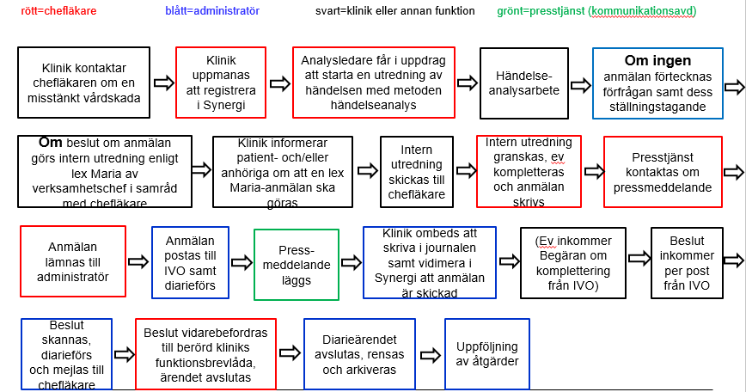
Administrativt flöde för lex Maria-ärenden
Notes:
Med administratör menas administratör inom sektion chefläkare och patientsäkerhet

